Slide 1


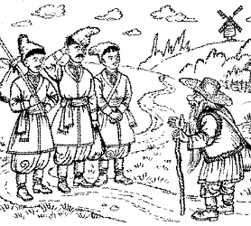



СИНОНІМИ
СЕЗЬКО ТЕТЯНА АНАТОЛІЇВНА,
УЧИТЕЛЬ УКРАЇНСЬКОЇ МОВИ ТА ЛІТЕРАТУРИ ВИЩОЇ КВАЛІФІКАЦІЙНОЇ КАТЕГОРІЇ, З ПЕДЕГОГІЧНИМ ЗВАННЯМ «УЧИТЕЛЬ-МЕТОДИСТ»

Slide 2




Синоніми — це слова, що звучать по-різному, але однакові або близькі за значенням: горизонт — видноколо, крайнебо, круговид, небозвід, небосхил, обрій.
◤

Slide 3

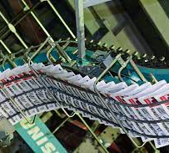

Повністю тотожні за значенням слова називають абсолютними синонімами:
екземпляр — примірник,
тираж — наклад.
◤

Slide 4
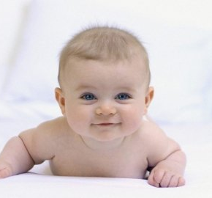


Синоніми об’єднуються в синонімічний ряд навколо стрижневого слова.
Воно за значенням нейтральне, загальне.
◤
*Маля, крихітка, дитина, малятко, дитя, дитятко.
Кебетний, тямущий, здібний, метикуватий, кмітливий.
Чимчикувати, простувати, дибати, іти, плентатися.
Стрілою, шпарко, прожогом, хутко, швидко.

Slide 5
Синоніми використовують:
• для пояснення інших слів: чепурний — це охайний, акуратний,
той, хто доглядає за собою, дбає про чистоту й гарний зовнішній вигляд;
• для уникнення небажаного повтору того самого слова або спільнокореневих слів (тавтологія), наприклад, у тексті поперемінно можна вживати слова випадок, подія, епізод, пригода, інцидент та ін.;
• як засіб зв’язку речень у тексті: Коли мені сумно, я згадую маму.
Моя ненька завжди випромінює сонячний настрій;
• для точнішого вираження думки, наприклад, різні значення можна передати синонімами постанова, розпорядження, ухвала, рішення,
резолюція, вирок;
• як засіб підсилення у фольклорних творах: Найстарший брат рече-промовляє… (Нар. тв.).

Slide 6

https://1675.slovaronline.com Словник синонімів онлайн
◤
    Хто вміло вживає синоніми, той майстерно володіє мовою

Slide 7
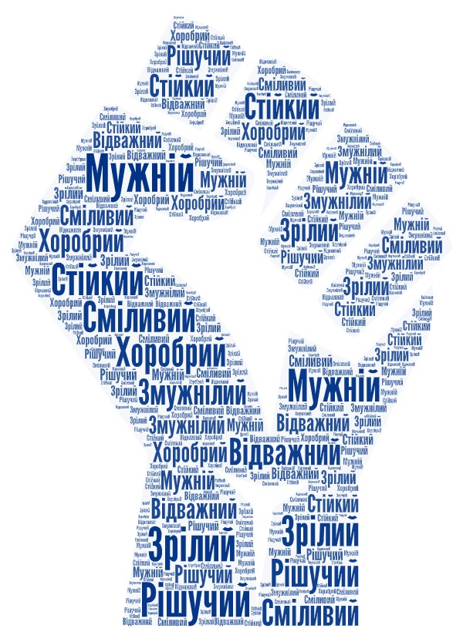
ВИПИСАТИ СИНОНІМИ ІЗ ХМАРКИ СЛІВ, ЗГРУПУВАТИ ЇХ У СИНОНІМІЧНИЙ РЯД, ВИЗНАЧИТИ СТРИЖНЕВЕ СЛОВО, ПОЯСНИТИ ЙОГО ЛЕКСИЧНЕ ЗНАЧЕННЯ.СКЛАСТИ РЕЧЕННЯ ІЗ БУДЬ-ЯКИМ СИНОНІМОМ.
РЕФЛЕКСІЯ
https://wordart.com/g7hbm16v3c5f/word-art%2014

Slide 8
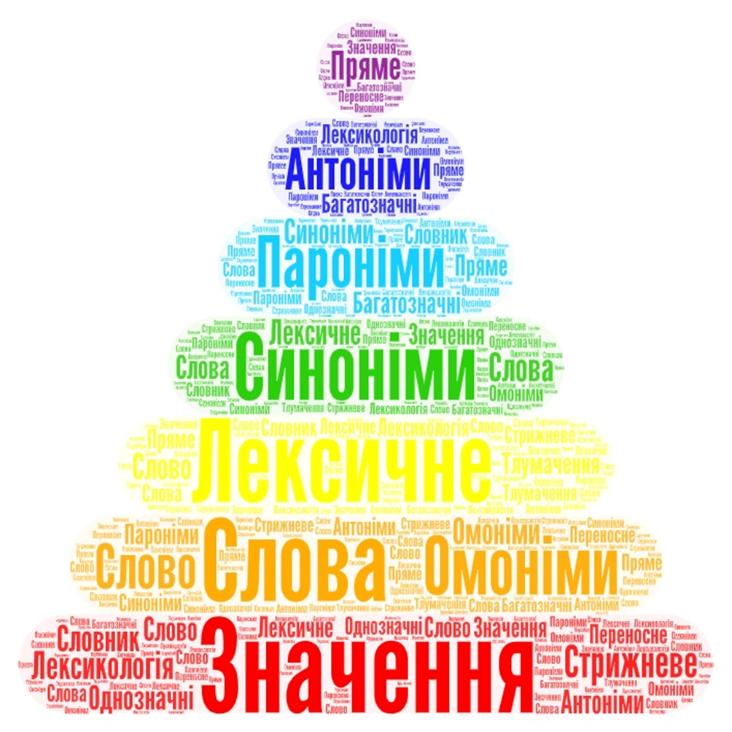
https://wordart.com/16adphgus00h/word-art%202

